Slide 1
Tenzidy
Biochemický ústav LF MU (MK, ET, JT) 2018

Slide 2
Struktura tenzidů
objemná
nepolární
část molekuly
výrazně polární/ionizovaná
část molekuly
organické sloučeniny s amfipatickou strukturou
⇨ schopnost hromadit se na rozhraní 2 fází ⇨ ↓ povrchové napětí mezi fázemi

Slide 3
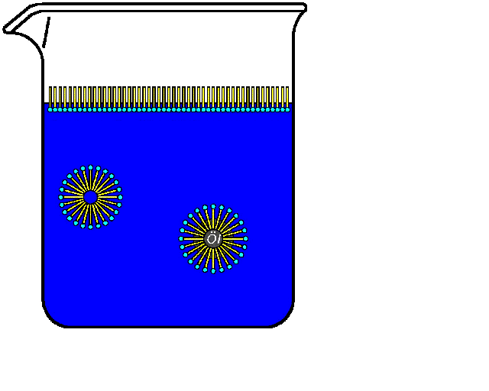
Chování tenzidů v roztoku
2 fáze s rozdílnou polaritou
při nízké koncentraci:
adsorbce na rozhraní fází
⇩
monomolekulární vrstva
vzduch
voda
při kritické micelární koncentraci
⇩
tvorba micel
⇩
koloidní roztok

Slide 4
Účinek tenzidů
Emulgační účinek
adsorpce tenzidu na fázovém rozhraní ⇨ stabilizace emulze
Solubilizační účinek
v nitru micel se rozpouští v omezeném množství dispergovaná nepolární fáze ⇨ zvětšování micel (koloidní roztok)
∙∙∙ ⇨ > 1 μm ⇨ emulze
Cytotoxický účinek
narušení buněčné membrány

Slide 5
Strukturní typy tenzidů dle polární části
Typ tenzidu | Polární skupina | Příklad tenzidu | Příklad výskytu
Aniontový |  | Soli vyšších MK Soli žlučových kyselin Fosfatidylinositol Kardiolipin | Trávenina ve střevě Žluč Membrány Membrány
Kationtový |  | Kvartérní amoniové soli | Antiseptika (Septonex, Ajatin)
Amfoterní |  | Fosfatidylcholin, PE, PS Sfingomyelin Proteiny | Žluč, membrány Membrány Plasma, cytosol, …
Neiontové |  | MG Cerebrosidy | Trávenina ve střevě Membrány

Slide 6
Kationtové tenzidy
Septonex (karbethopendecinium-bromid)
Cetylpyridinium chlorid
(< 0,1%, ústní vody)
antiseptický a antimikrobiální účinek
molekuly tenzidu inkorporují do membrán a narušují jejich integritu
účinek zrušen v přítomnosti aniontových tenzidů (součást pracích prostředků)

Slide 7
Membránové fosfolipidy jako tenzidy
fosfatidylserin
sfingomyelin

Slide 8
Soli žlučových kyselin jako tenzidy
taurocholát
nepolární tetracyklický skelet
s methylovými skupinami
polární skupiny (−OH a −COO⁻, –OSO₃⁻)

Slide 9
Tenzidy vznikající během trávení TG
anion mastné kyseliny (mýdlo)
2-MG

Slide 10
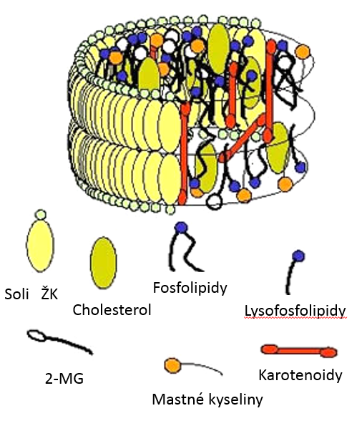
Tenzidy - základ směsných micel
Ve žluči
Soli ŽK + fosfolipidy
+ cholesterol
Ve střevě
soli ŽK + fosfolipidy + lysofosfolipidy + MK–
+ MG + MK + cholesterol
+ lipofilní mikronutrienty
> C12

Slide 11
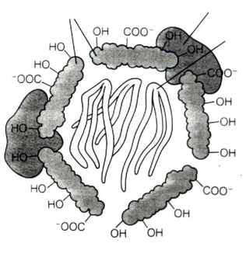
Emulgace TG – podmínka trávení
tvorba micel 4–6 nm
↑ účinného povrchu o/v
umožnění přístupu enzymů
soli žlučových
kyselin
pankreatická lipasa
TG
kolipasa (usnadňuje připojení lipasy k tukové kapénce)
Notes:
Triacylglyceroly jsou velmi nepolární. Bez přítomnosti emulgačních činidel by v trávícím traktu nemohly být metabolizovány.
Pro emulgaci lipidů jsou rozhodující žlučové kyseliny produkované v játrech a transportované žlučí do tenkého střeva. Jejich působením se lipidy rozptýlí do malých kapének, což vyvolá zvětšení povrchu a umožní lepší kontakt s enzymy, které působí na mezifází. K emulgaci lipidů přispívá i střevní peristaltika. Součástí kapének jsou triacylglyceroly, cholesterol, fosfolipidy i nepolární vitamíny.
Pro trávení triacylglycerolů je dále potřebná kolipasa, která usnadňuje kontakt mezi kapénkou a pankreatickou lipasou.

Slide 12
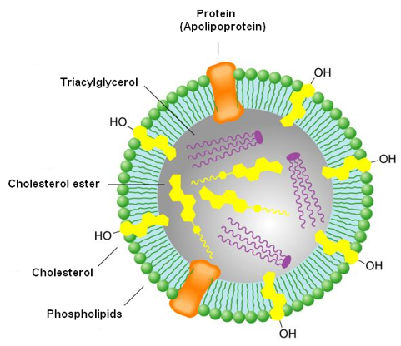
Tenzidy - základ struktury lipoproteinů
Obal
monovrstva
12
Notes:
Další transportní formou lipidů jsou lipoproteiny. Slouží pro transport lipidů v krvi. Většina lipoproteinů má sférickou strukturu, lze v nich rozlišit hydrofobní jádro a polární obal.
V jádře jsou transportovány nejméně polární lipidy, tj. triacylglyceroly a esterifikovaný cholesterol.
V obalu jsou přítomny fosfolipidy (pouze jedna vrstva), neesterifikovaný cholesterol a proteiny.
V jádře mohou být transportovány i lipofilní vitamíny.

